Slide 1

VLSM
Statické směrování
Počítačové sítě
5. cvičení

Slide 2



Dělení IP adresy na síť a stanici
Třídy adres – prefixový kód v prvním bajtu určuje hranici
Podle masky podsítě (subnet mask) – zleva souvislý úsek 1 v bin. reprezentaci, který určuje bity pro síť
  Dekadický zápis, např. 255.255.255.240
  Zápis /<bitů na síť> např. /28
Rezervované adresy – nelze přiřazovat:
  Adresa stanice se samými 0 v bin. reprezentaci (dále 0b) a 1b rezervována: samé 0b – adresa sítě, samé 1b – broadcast na síti
Rozhraní směrovače také vyžaduje 1 adresu „stanice“
síť
podsíť
stanice
Maska: 1111111111111111111111 0000000000b

Slide 3

Speciální IP adresy
Libovolná z adres lokální stanice (viz bind())
0.0.0.0
Univerzální broadcast (oběžník)
255.255.255.255
Privátní rozsahy IP adres (nešíří se do Internetu)
10.0.0.0/8
172.16.0.0/16 – 172.31.0.0/16
192.168.0.0/16
100.64.0.0/10 (CGN)
Lokální smyčka
127.0.0.1

Slide 4


Speciální IP adresy
Link-Local (lokální segment „zero config“): 169.254.0.0/16
Rezervované adresy (nesmí být přiřazeny stanicím)
  Adresa sítě
    v části určené pro adresu stanice samé 0b
  Broadcast na síti
    v části určené pro adresu stanice samé 1b
  Pozn: Maska podsítě často hraje rozhodující roli v tom, zda jde o rezervovanou adresu, např. 10.0.0.224/24 vs. 10.0.0.224/27

Slide 5

Přidělený prefix (v CIDR)
Dnes již nejsou přidělovány třídní adresy, ale prefix např.:
100.75.50.64/28 (255.255.255.240)
Bity prefixu, určené pro adresu „stanice“ lze dále rozdělit mezi adresy podsítí a stanic
Požadovanou max. délku prefixu lze spočítat jako:
32 - (bitů_na_podsítě + bitů_na_stanice)
prefix
podsíť
stanice

Slide 6
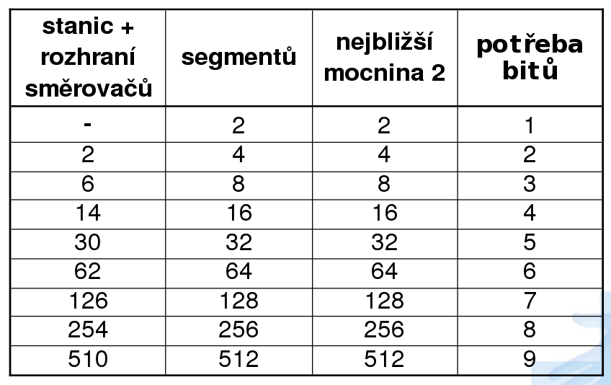
Maximální počty stanic a podsítí

Slide 7

Adresní plán WAN
Určíme buď pevnou délkou masky v celé síti, nebo různé délky pro jednotlivé segmenty dle potřeby (VLSM)
Stanovíme adresy podsítí pro jednotlivé segmenty
Adresujeme všechna rozhraní směrovačů (včetně spojů bod-bod) a veškeré stanice
Vyznačíme broadcast adresy na všech podsítích
Pozn: Používáme-li k oadresování více přidělených adres, musí jejich podsítě tvořit souvislé oblasti

Slide 8
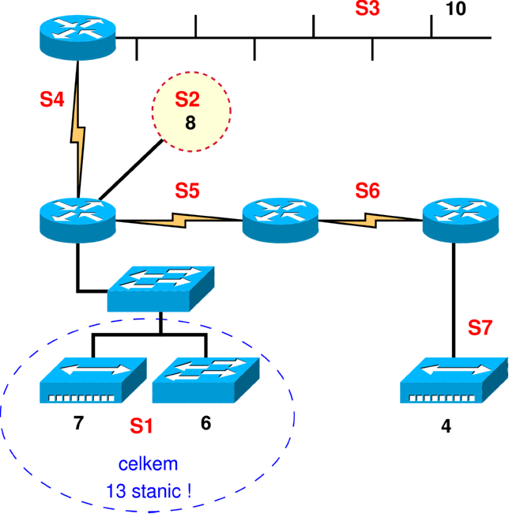
Rozdělení přiděleného prefixu (i)
Přiděleno:
100.75.50.0/24

Slide 9


Rozdělení přiděleného prefixu (i)
Prefix 100.75.50.0/24
u VLSM začneme od největší podsítě (S1)
  13 stanic + 1 rozhraní routeru
  14 + 2 (vyhrazené) ( <= 2⁴) (4 bity na adresy )
  Síti S1 přiřadíme nejmenší možný prefix (0000 XXXX )
Segment | Prefix | Podsíť | Použitelné adresy | Broadcast
S1 | 100.75.50. 0000XXXX | 100.75.50.0/28 | 100.75.50.1-100.75.50.14 | 100.75.50.15

Slide 10
Rozdělení přiděleného prefixu (ii)
Pokračujeme další největší podsítí (S3)
  10 stanic + 1 rozhraní
  11 + 2 (vyhrazené) ( <= 2⁴) (4 bity na adresy)
  Síti S3 přiřadíme následující prefix ( 0001 XXXX )
Segment | Prefix | Podsíť | Použitelné adresy | Broadcast
S1 | 100.75.50. 0000XXXX | 100.75.50.0/28 | 100.75.50.1-100.75.50.14 | 100.75.50.15
S3 | 100.75.50. 0001XXXX | 100.75.50.16/28 | 100.75.50.17-100.75.50.30 | 100.75.50.31

Slide 11
Rozdělení přiděleného prefixu (iii)
Pokračujeme další podsítí (S2)
  8 stanic + 1 rozhraní
  9 + 2 (vyhrazené) ( <= 2⁴) (4 bity na adresy)
  Síti S2 přiřadíme další prefix ( 0010 XXXX )
Segment | Prefix | Podsíť | Použitelné adresy | Broadcast
S1 | 100.75.50. 0000XXXX | 100.75.50.0/28 | 100.75.50.1-100.75.50.14 | 100.75.50.15
S3 | 100.75.50. 0001XXXX | 100.75.50.16/28 | 100.75.50.17-100.75.50.30 | 100.75.50.31
S2 | 100.75.50. 0010XXXX | 100.75.50.32/28 | 100.75.50.33 - 100.75.50.46 | 100.75.50.47

Slide 12
Rozdělení přiděleného prefixu (iv)
Pokračujeme další podsítí (S7)
  4 stanice + 1 rozhraní
  5 + 2 (vyhrazené) ( <= 2³) (3 bity pro adresy)
  Síti S7 přiřadíme další prefix ( 00110XXX )
Segment | Prefix | Podsíť | Použitelné adresy | Broadcast
S1 | 100.75.50. 0000XXXX | 100.75.50.0/28 | 100.75.50.1-100.75.50.14 | 100.75.50.15
S3 | 100.75.50. 0001XXXX | 100.75.50.16/28 | 100.75.50.17-100.75.50.30 | 100.75.50.31
S2 | 100.75.50. 0010XXXX | 100.75.50.32/28 | 100.75.50.33 - 100.75.50.46 | 100.75.50.47
S7 | 100.75.50. 00110XXX | 100.75.50.48/29 | 100.75.50.49- 100.75.50.54 | 100.75.50.55

Slide 13
Podsíť (S4)
  2 rozhraní
  2 + 2 (vyhrazené) ( <= 2²) (2 bity pro adresy )
  Síti S4 přiřadíme další prefix ( 0011 1XXX )
Segment | Prefix | Podsíť | Použitelné adresy | Broadcast
S1 | 100.75.50. 0000XXXX | 100.75.50.0/28 | 100.75.50.1-100.75.50.14 | 100.75.50.15
S3 | 100.75.50. 0001XXXX | 100.75.50.16/28 | 100.75.50.17-100.75.50.30 | 100.75.50.31
S2 | 100.75.50. 0010XXXX | 100.75.50.32/28 | 100.75.50.33 - 100.75.50.46 | 100.75.50.47
S7 | 100.75.50. 00110XXX | 100.75.50.48/29 | 100.75.50.49- 100.75.50.54 | 100.75.50.55
S4 | 100.75.50. 001110XX | 100.75.50.56/30 | 100.75.50.57-100.75.50.58 | 100.75.50.59

Slide 14
Podsíť (S5)
  2 rozhraní
  2 + 2 (vyhrazené) ( <= 2²) (2 bity pro adresy )
  Síti S5 přiřadíme další prefix ( 0011 11XX )
Segment | Prefix | Podsíť | Použitelné adresy | Broadcast
S1 | 100.75.50. 0000XXXX | 100.75.50.0/28 | 100.75.50.1-100.75.50.14 | 100.75.50.15
S3 | 100.75.50. 0001XXXX | 100.75.50.16/28 | 100.75.50.17-100.75.50.30 | 100.75.50.31
S2 | 100.75.50. 0010XXXX | 100.75.50.32/28 | 100.75.50.33 - 100.75.50.46 | 100.75.50.47
S7 | 100.75.50. 00110XXX | 100.75.50.48/29 | 100.75.50.49- 100.75.50.54 | 100.75.50.55
S4 | 100.75.50. 001110XX | 100.75.50.56/30 | 100.75.50.57-100.75.50.58 | 100.75.50.59
S5 | 100.75.50 001111XX | 100.75.50.60/30 | 100.75.50.61-100.75.50.62 | 100.75.50.63

Slide 15
Podsíť (S6)
  2 + 2 (vyhrazené) ( <= 2²) (2 bity pro adresy )
  Síti S6 přiřadíme další prefix ( 0100 00XX )
Segment | Prefix | Podsíť | Použitelné adresy | Broadcast
S1 | 100.75.50. 0000XXXX | 100.75.50.0/28 | 100.75.50.1-100.75.50.14 | 100.75.50.15
S3 | 100.75.50. 0001XXXX | 100.75.50.16/28 | 100.75.50.17-100.75.50.30 | 100.75.50.31
S2 | 100.75.50. 0010XXXX | 100.75.50.32/28 | 100.75.50.33 - 100.75.50.46 | 100.75.50.47
S7 | 100.75.50. 00110XXX | 100.75.50.48/29 | 100.75.50.49- 100.75.50.54 | 100.75.50.55
S4 | 100.75.50. 001110XX | 100.75.50.56/30 | 100.75.50.57-100.75.50.58 | 100.75.50.59
S5 | 100.75.50 001111XX | 100.75.50.60/30 | 100.75.50.61-100.75.50.62 | 100.75.50.63
S6 | 100.75.50. 010000XX | 100.75.50.64/30 | 100.75.50.65-100.75.50.66 | 100.75.50.67

Slide 16
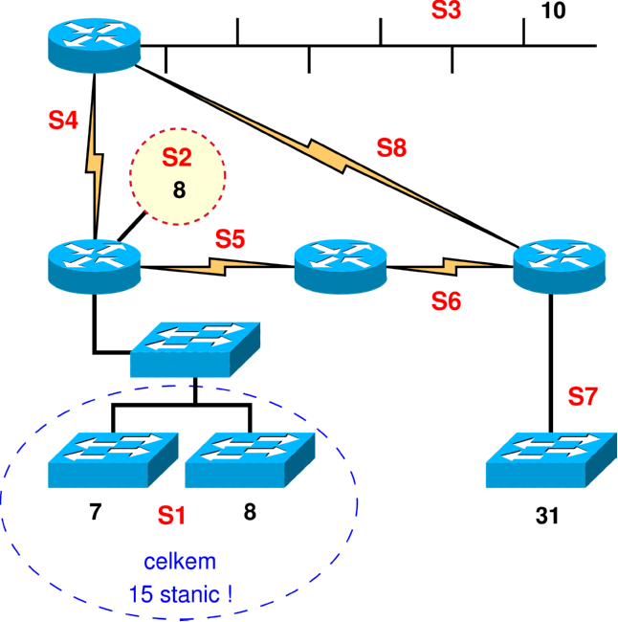
Rozdělení přiděleného prefixu (iii)
Síť z příkladu 2 se rozrostla o nové stanice, byl přidán záložní spoj S8.
Opakovače byly nahrazeny přepínači (bez využití VLANů)

Slide 17

Rozdělení přiděleného prefixu (iii)
Segment S7 nyní
31 + 2 ( <= 2⁶)
(6 bitů na adresy )
.00XXXXXX

Slide 18
Segment | Prefix | Podsíť | Použitelné adresy | Broadcast
S7 | 100.75.50. 00XXXXXX | 100.75.50.0/26 | 100.75.50.1-100.75.50.62 | 100.75.50.63
S1 | 100.75.50. 010XXXXX | 100.75.50.64/27 | 100.75.50.65-100.75.50.94 | 100.75.50.95
S3 | 100.75.50. 0110XXXX | 100.75.50.96/28 | 100.75.50.97 - 100.75.50.110 | 100.75.50.111
S2 | 100.75.50. 0111XXXX | 100.75.50.112/28 | 100.75.50.113- 100.75.50.126 | 100.75.50.127
S8 | 100.75.50. 100000XX | 100.75.50.128/30 | 100.75.50.129-100.75.50.130 | 100.75.50.131
S4 | 100.75.50. 100001XX | 100.75.50.132/30 | 100.75.50.133-100.75.50.134 | 100.75.50.135
S5 | 100.75.50. 100010XX | 100.75.50.136/30 | 100.75.50.137-100.75.50.138 | 100.75.50.139
S6 | 100.75.50. 100011XX | 100.75.50.140/30 | 100.75.50.141-100.75.50.142 | 100.75.50.143

Slide 19

Ukázka příkazů IOS pro router
Privilegovaný režim [router#]
  show interface FastEthernet 0/1 – zobrazí stav daného rozhraní
  show ip route – ukáže obsah směrovacích tabulek
  debug ip rip packet – spustí výpis debug informací
Konfigurační režim [router(config)#]
  hostname nazev_zarizeni – nastaví název směrovače
  interface FastEthernet 0/2 – přepnutí do konfigurace rozhraní
    ip address a.a.a.a s.s.s.s – nastaví ip adresu a masku na konkrétním rozhraní
    no shutdown – povolení provozu na rozhraní
  router rip – přepne do módu, pro konfiguraci směrovacího protokolu RIP

Slide 20

Statické směrování – rozhraní
Nastavení rozhraní směrovače
  (config)# interface <typ> <označení>
    typ – druh rozhraní, např.: serial, ethernet, vlan FastEthernet, GigabitEthernet, …
    označení – číslo rozhraní daného typu (liší se podle typu směrovače), např.: 0, 1, 0/0, 0/1, 1/0, 1/1, 0/0/1
  (config-if)# ip address <adresa> <maska>
  (config-if)# clock rate <rychlost-bps>
    pouze u DCE na sériové lince
  (config-if)# no shutdown
Nastavení výchozí brány na PC
  route add default gw <brána>

Slide 21
Přepínaný modul ve směrovači
Modul ve směrovači poskytující více (typicky 4/8) přepínané porty Ethernetu (fast, gigabit ethernet)
Konfigurace se provádí přes VLAN
  (config)# interface gi0/1/0
  (config-if)# switchport mode access
  (config-if)# switchport access vlan 123
  (config-if)# no shutdown
Vzniklé virtuální rozhraní pro VLAN se konfiguruje jako běžné rozhraní
  (config)# interface vlan 123
  (config-if)# ip/ipv6 address …
Stav lze ověřit klasicky
  # show ip interface brief
  # show interface vlan 123

Slide 22

Statické směrování
Nastavení statické cesty (konfigurační režim)
  (config)# ip route <síť> <maska> <brána>
    síť – adresa sítě, přidávané do směrovací tabulky
    maska – dekadická maska sítě
    brána – ip adresa dalšího routeru v cestě
  Implicitní (default) cesta se zadává pomocí sítě 0.0.0.0/0
Výpis směrovací tabulky (privilegovaný režim)
  # show ip route [<síť>]
Výpis celé konfigurace zařízení
  # show running-config

Slide 23
Statické směrování
Propojte ve skupinkách 3 směrovače do trojúhelníku
Ke každému směrovači připojte PC
Podle plánku nastavte IP adresy
(na PC i výchozí bránu)
Na směrovačích nastavte statické cesty do sítí, které nejsou přímo připojeny
Otestujte konektivitu (z PC zkuste ping na VŠECHNY adresy v plánku)

Slide 24
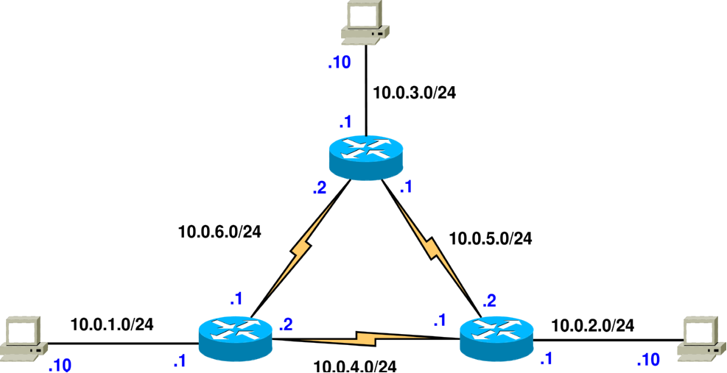
Statické směrování
poslední byte
v IP adrese

